Slide 1

§2.1 解析函数的概念
与柯西—黎曼条件
1、复变函数的导数与微分
2、解析函数及其简单性质
3、柯西—黎曼条件
4、小结与思考

Slide 2
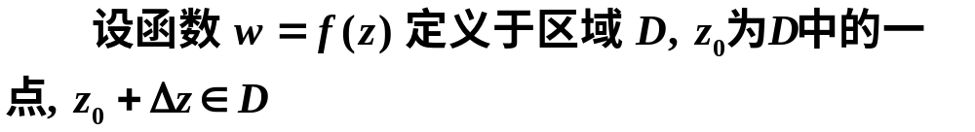
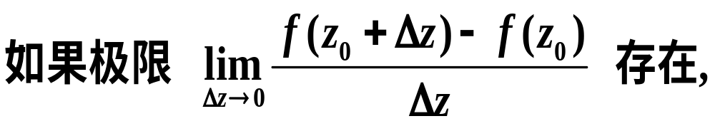
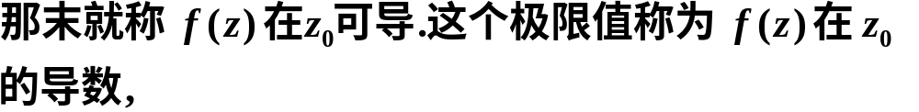
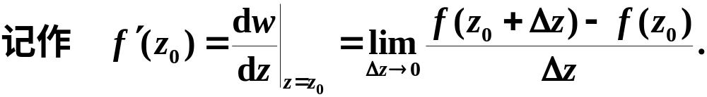
1、 复变函数的导数与微分
1.导数的定义:

Slide 3
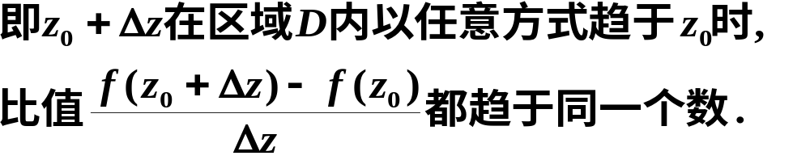
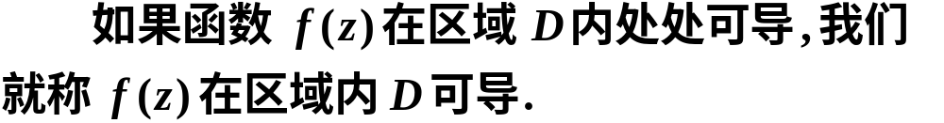
注:

Slide 4

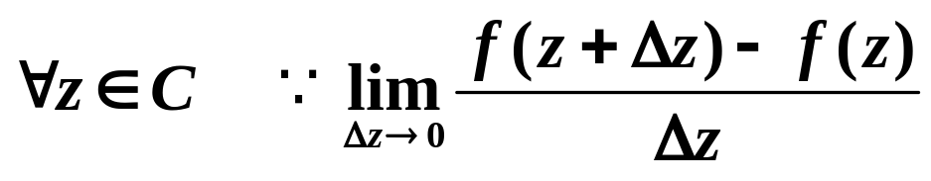
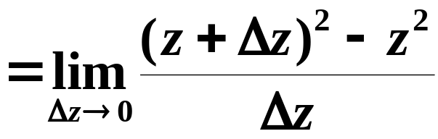
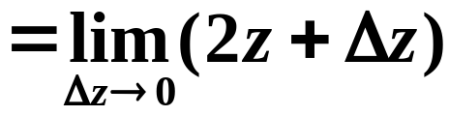

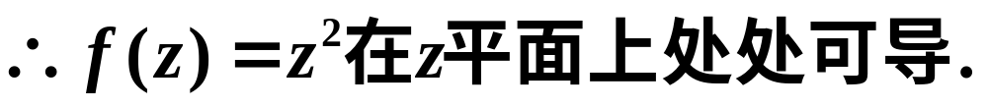
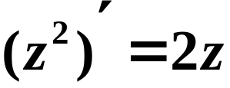
例1
解

Slide 5
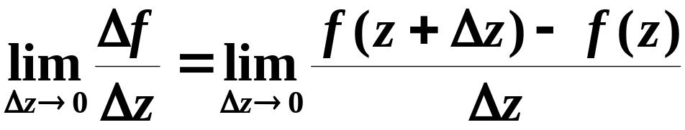
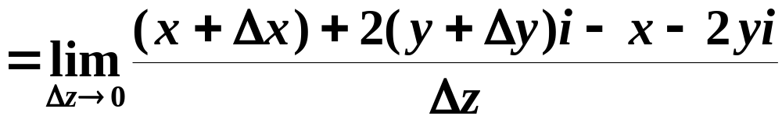

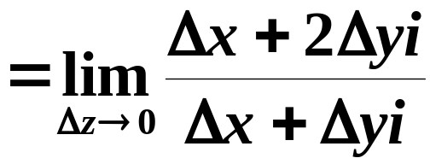




例2
解

Slide 6
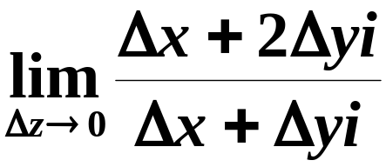
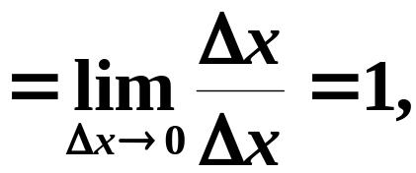
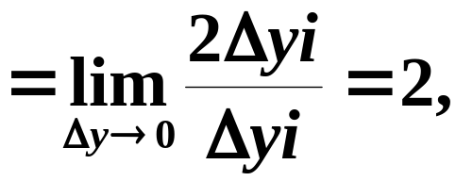

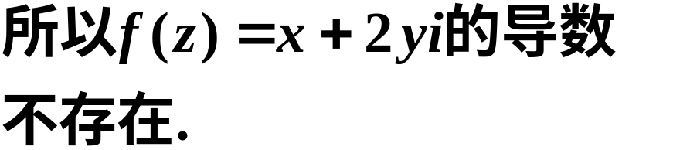

Slide 7



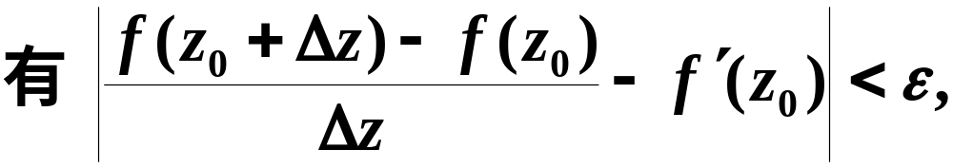
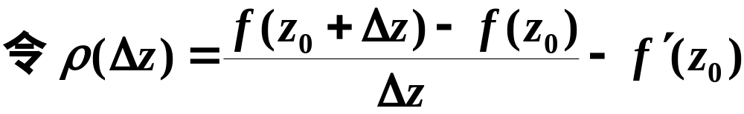
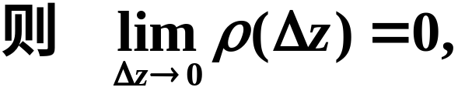


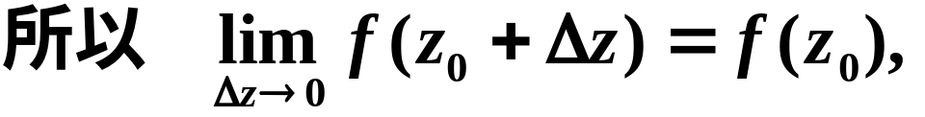

2.可导与连续的关系:
函数 f (z) 在 z₀ 处可导则在 z₀ 处一定连续, 但函数 f(z) 在 z₀ 处连续不一定在 z₀ 处可导.
证
(1)

Slide 8
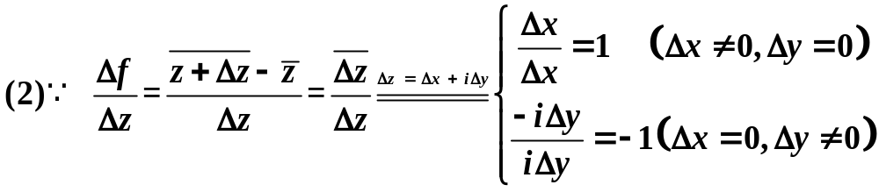
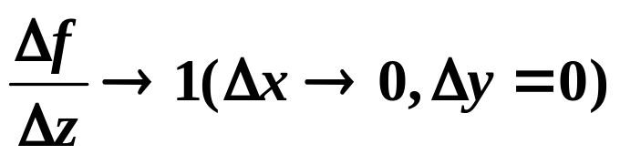
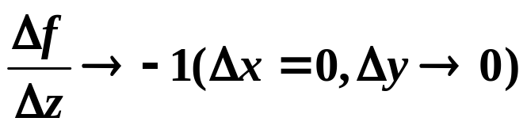
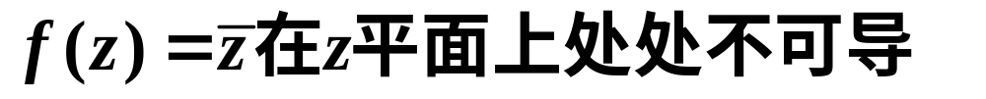
例3
解 (1) f(z)=‾z的连续性显然

Slide 9
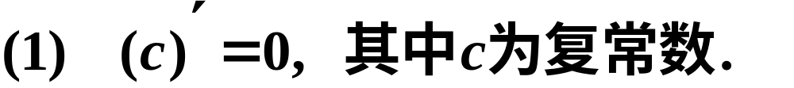
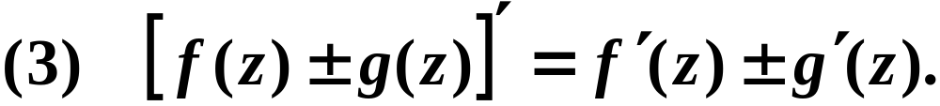
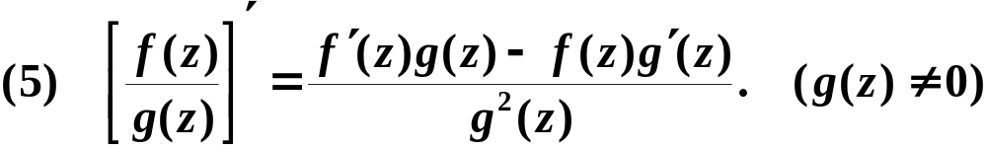
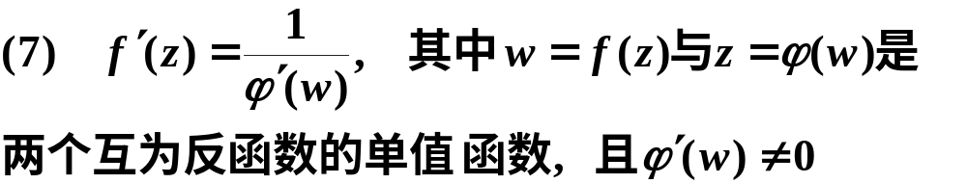
3.求导法则:

Slide 10
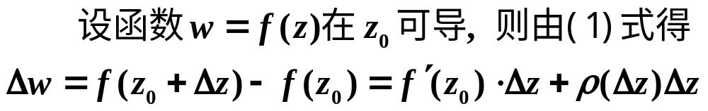
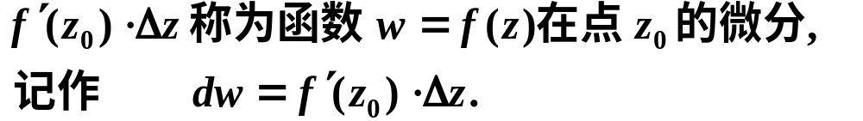
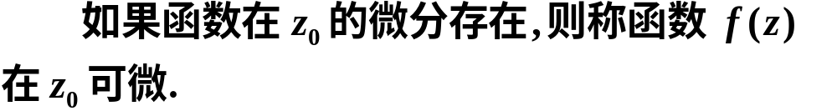
4.微分的概念:
复变函数微分的概念在形式上与一元实变函数的微分概念完全一致.

Slide 11





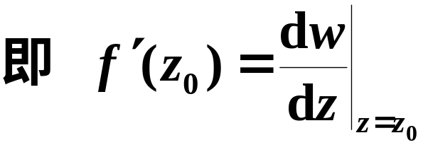

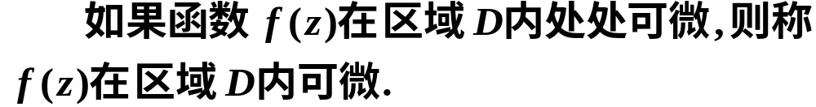
特别地,

Slide 12
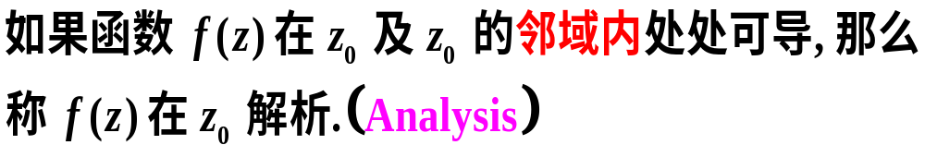
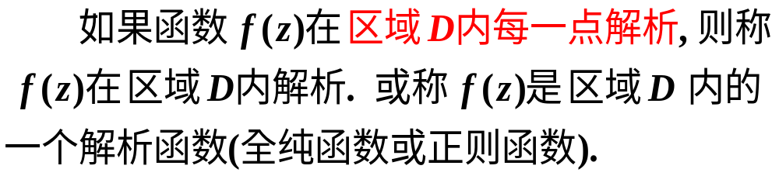
2、解析函数及其简单性质
1. 解析函数的定义
定义
记作：f(z) ∈A(D)

Slide 13
函数在区域内解析 函数在区域内可导
函数在z₀点解析
函数在z₀点可导

Slide 14


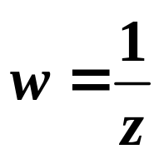
2. 奇点的定义
如果 f(z) 在 不解析，那么称 为 f(z) 的奇点.
例如:
以z=0为奇点:
例3
答案：

Slide 15
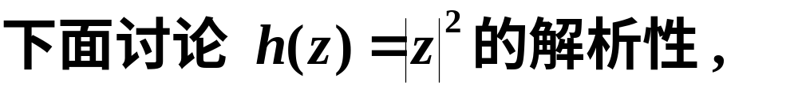
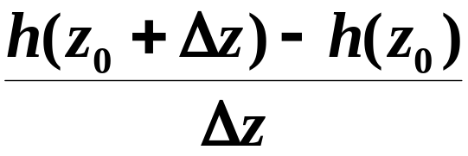
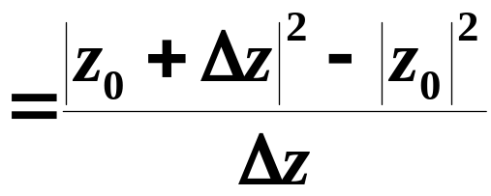
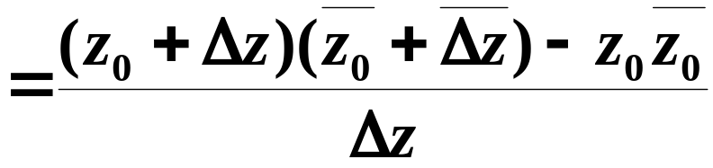
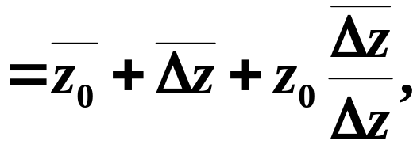
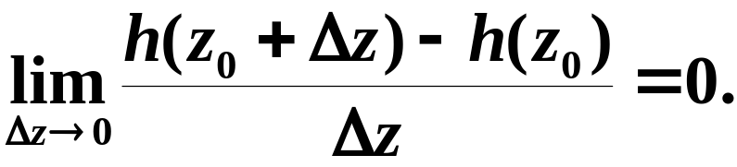


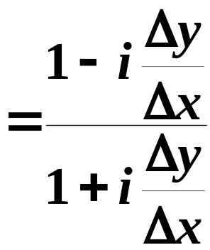
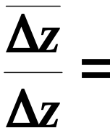
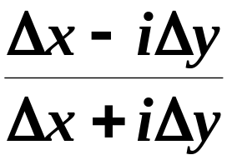
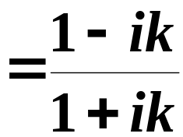

Slide 16

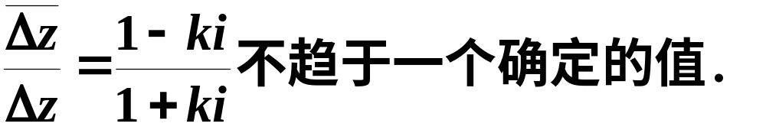
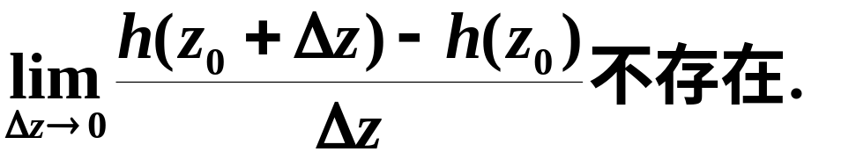


Slide 17




例4
解

Slide 18



定理
以上定理的证明, 可利用求导法则.

Slide 19

根据定理可知:
(1) 所有多项式在复平面内是处处解析的.

Slide 20






3、柯西—黎曼条件
设函数 定义在区域D内，则函数在点 可导的充分必要条件是：
⑴ 与 在 可微．
⑵
条件(*)常称为柯西—黎曼条件（C.— R.条件）．
定理2.1 (可导的充要条件)
(*)

Slide 21



Slide 22

定理2.2 (函数在区域D内解析的充要条件)

Slide 23

推论2.3 函数在区域D内解析的充分条件

Slide 24




例1
判定下列函数在何处可导, 在何处解析:
解
不满足柯西－黎曼方程,

Slide 25





指数函数
四个偏导数均连续

Slide 26




四个偏导数均连续

Slide 27










例2
解

Slide 28





例3
证

Slide 29

例4

Slide 30



4、小结与思考

Slide 31







课后作业1
解

Slide 32




Slide 33

课后作业2
答案
处处不可导,处处不解析.

Slide 34

A. L. Cauchy(柯西)简介
1789.8.21生于法国、巴黎
1857.5.23卒于法国、斯科
数学分析严格化的开拓者
复变函数论的奠基人
弹性力学理论的建立者
在方程、群论、数论、几何、光学、天体力学等也有出色贡献。
多产的科学家(800多篇论文)，分析大师。

Slide 35

Riemann(黎曼)简介
1826.9.17生于德国、汉诺威
1866.7.20卒于意大利
除博士论文外，生前发表10篇论文，遗作10多篇，对现代数学影响最大的数学家之一。
开创了复变函数论、代数函数论、常微分方程解析理论、解析数论。
实分析、级数理论、几何学、数学物理等重大突破。

